Slide 1


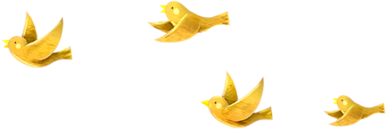


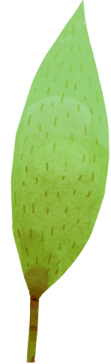
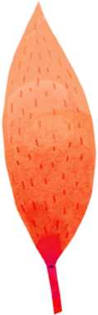



Chủ đề 5: Bài học từ cuộc sống
Bài 2
Bài 2
Bài 2
CÂU CHUYỆN CỦA RỄ
CÂU CHUYỆN CỦA RỄ
CÂU CHUYỆN CỦA RỄ
Notes:
更多模板请关注：https://haosc.taobao.com

Slide 2

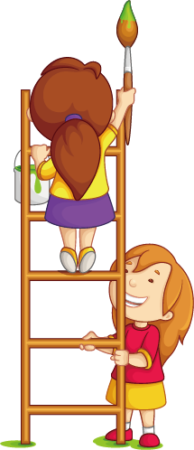
1.
Khởi động

Slide 3
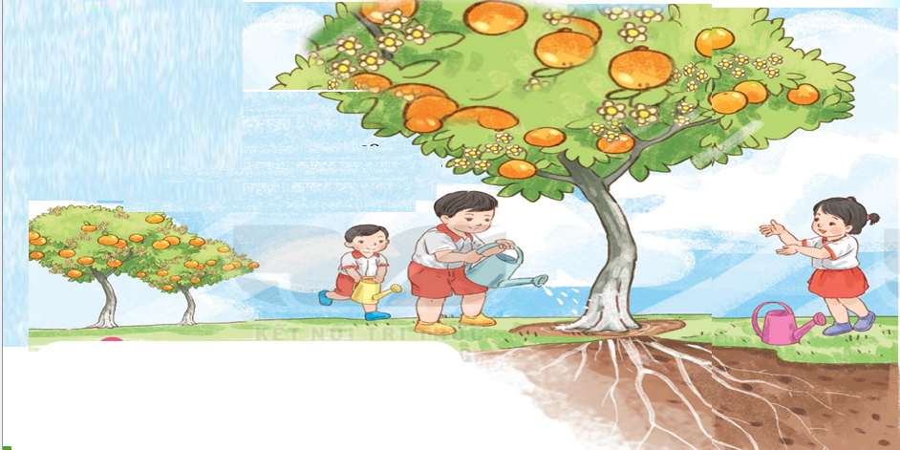
a. Cây có những bộ phận nào?
b. Bộ phận nào của cây khó nhìn thấy? Vì sao?

Slide 4
2
Đọc

Slide 5

Câu chuyện của rễ
Hoa nở trên cành
Khoe muôn sắc thắm
Giữa vòm lá xanh
Tỏa hương trong nắng
Để hoa nở đẹp
Để quả trĩu cành
Để lá biếc xanh
Rễ chìm trong đất…
Nếu không có rễ
Cây chẳng đâm chồi
Chẳng ra trái ngọt
Chẳng nở hoa tươi.
Rễ chẳng nhiều lời
Âm thầm, nhỏ bé
Làm đẹp cho đời
Khiêm nhường, lặng lẽ.
( Phương Dung)
Từ ngữ: sắc thắm, trĩu, chồi, khiêm nhường

Slide 6
Câu chuyện của rễ
Hoa nở trên cành
Khoe muôn sắc thắm
Giữa vòm lá xanh
Tỏa hương trong nắng
Để hoa nở đẹp
Để quả trĩu cành
Để lá biếc xanh
Rễ chìm trong đất…
9
Nếu không có rễ
Cây chẳng đâm chồi
Chẳng ra trái ngọt
Chẳng nở hoa tươi.
Rễ chẳng nhiều lời
Âm thầm, nhỏ bé
Làm đẹp cho đời
Khiêm nhường, lặng lẽ.
( Phương Dung)
1
2
10
3
11
4
12
5
13
6
14
7
15
8
16
Từ ngữ: sắc thắm, trĩu, chồi, khiêm nhường

Slide 7
Từ khó
Khoe, sắc thắm, toả hương, trĩu cành, khiêm nhường

Slide 8
Rễ chẳng nhiều lời
Âm thầm, nhỏ bé
Làm đẹp cho đời
Khiêm nhường, lặng lẽ.

Slide 9
Câu chuyện của rễ
1
Hoa nở trên cành
Khoe muôn sắc thắm
Giữa vòm lá xanh
Tỏa hương trong nắng
Để hoa nở đẹp
Để quả trĩu cành
Để lá biếc xanh
Rễ chìm trong đất…
3
Nếu không có rễ
Cây chẳng đâm chồi
Chẳng ra trái ngọt
Chẳng nở hoa tươi.
Rễ chẳng nhiều lời
Âm thầm, nhỏ bé
Làm đẹp cho đời
Khiêm nhường, lặng lẽ.
( Phương Dung)
2
4

Slide 10
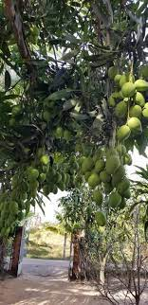
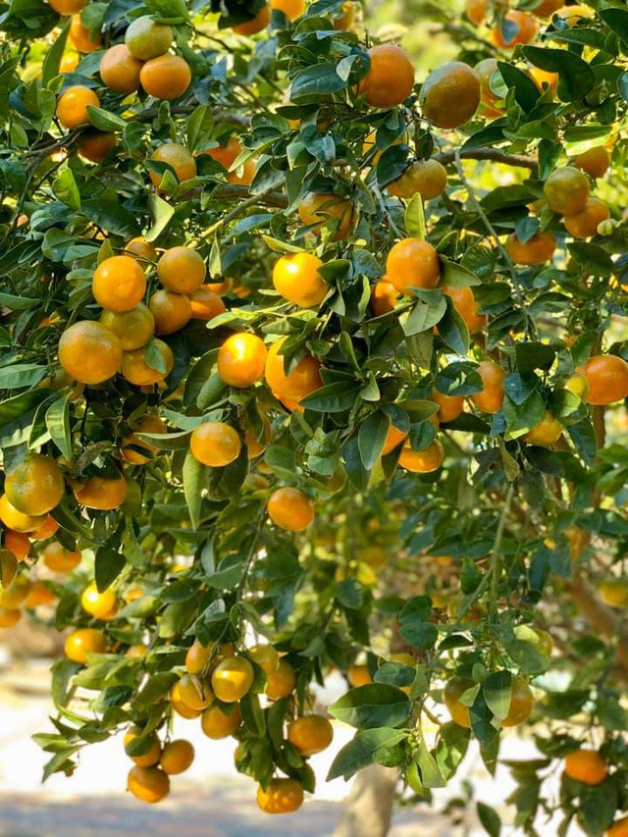
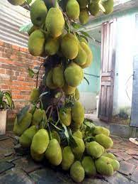
Giải nghĩa từ:
sắc thắm:
màu đậm và tươi (thường nói về màu đỏ)
trĩu:

Slide 11
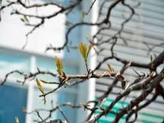
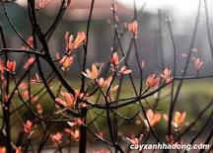
chồi:
khiêm nhường:
Khiêm tốn, không giành cái hay cho mình mà sẵn sàng cho người khác.

Slide 12
Câu chuyện của rễ
Hoa nở trên cành
Khoe muôn sắc thắm
Giữa vòm lá xanh
Tỏa hương trong nắng
Để hoa nở đẹp
Để quả trĩu cành
Để lá biếc xanh
Rễ chìm trong đất…
Nếu không có rễ
Cây chẳng đâm chồi
Chẳng ra trái ngọt
Chẳng nở hoa tươi.
Rễ chẳng nhiều lời
Âm thầm, nhỏ bé
Làm đẹp cho đời
Khiêm nhường, lặng lẽ.
( Phương Dung)
Từ ngữ: sắc thắm, trĩu, chồi, khiêm nhường

Slide 13
3
Tìm tiếng

Slide 14

Tìm ở cuối các dòng thơ những tiếng cùng vần với nhau.
~
cành
xanh
cành – xanh, lời - đời, bé - lẽ.

Slide 15
4
Trả lời
câu hỏi

Slide 16
a. Nhờ có rễ mà hoa, quả, lá như thế nào?
b. Cây sẽ thế nào nếu không có rễ?
c. Những từ ngữ nào thể hiện sự đáng quý của rễ?

Slide 17
5
Học thuộc lòng

Slide 18
Nếu không có rễ
Cây chẳng đâm chồi
Chẳng ra trái ngọt
Chẳng nở hoa tươi.
Rễ chẳng nhiều lời
Âm thầm, nhỏ bé
Làm đẹp cho đời
Khiêm nhường, lặng lẽ.
( Phương Dung)

Slide 19
6
Nói

Slide 20
5
Nói về một đức tính em cho là đáng quý.

Slide 21
7
Củng cố

